Slide 1
Singular value Decomposition
Nguyễn Hải Nam

Slide 2
AGENDA
Giới thiệu
Nhắc lại kiến thức cũ
SVD
Timeline

Slide 3
Giới thiệu
Phương pháp phân tích suy biến (singular value decomposition) được viết tắt là SVD là một trong những phương pháp thuộc nhóm matrix factorization.​ Phương pháp SVD đã được phát triển dựa trên những tính chất của ma trận trực giao và ma trận đường chéo để tìm ra một ma trận xấp xỉ với ma trận gốc
Professor Gilbert Strang calls "absolutely a high point of linear algebra."

Slide 4
Nhắc lại kiến thức cũ

Slide 5
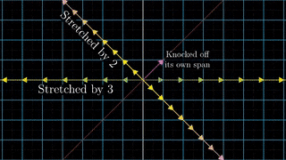
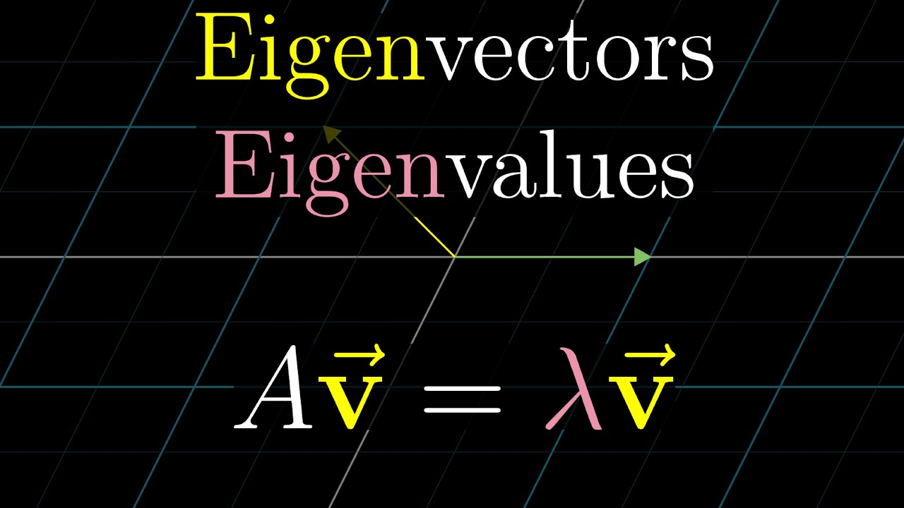
Kiến thức cũ
Hệ trực chuẩn
Ma trận đường chéo
(diagonal matrix)
Ma trận trực giao
(orthogonal matrix)
Eigenvector and eigenvalue

Slide 6

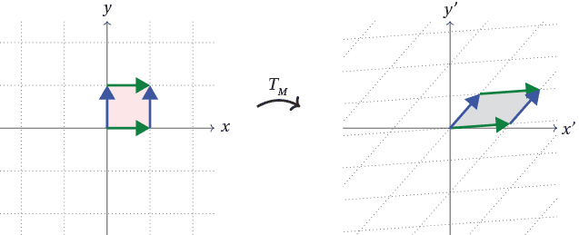
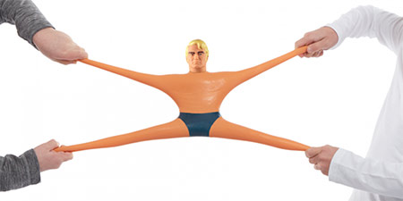
Kiến thức cũ
Linear transformation ( Nhân ma trận)
Phép xoay(rotation)
scaling

Slide 7
SVD - SINGULAR VALUE DECOMPOSITION
Richard Branson

Slide 8
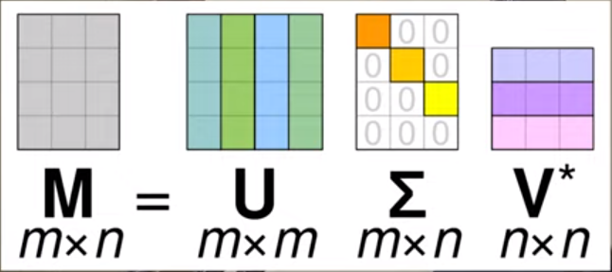
SINGULAR VALUE DECOMPOSITION
A = UΣVᵀ
U, Vᵀ: Ma trận trực giao(orthogonal matrix)
Σ: là ma trận đường chéo(diagonal Matrix)

Slide 9
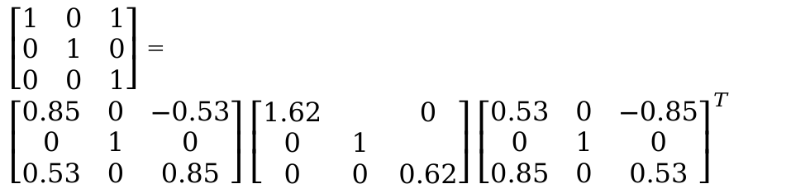
Ví dụ:
Singular Values
$\left[\begin{matrix}1 & 0 & 1 \\ 0 & 1 & 0 \\ 0 & 0 & 1\end{matrix}\right]$ = $\left[\begin{matrix}0.85 & 0 & −0.53 \\ 0 & 1 & 0 \\ 0.53 & 0 & 0.85\end{matrix}\right]\left[\begin{matrix}1.62 & & 0 \\ 0 & 1 & \\ 0 & 0 & 0.62\end{matrix}\right]{\left[\begin{matrix}0.53 & 0 & −0.85 \\ 0 & 1 & 0 \\ 0.85 & 0 & 0.53\end{matrix}\right]}^{T}$
A =
U
Σ
Vᵀ
orthogonal
diagonal
orthogonal

Slide 10
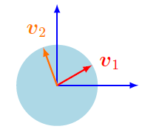
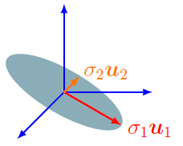
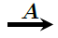
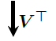
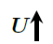
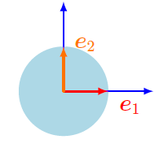
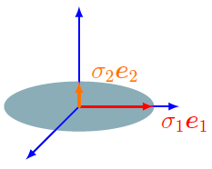
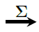

Slide 11
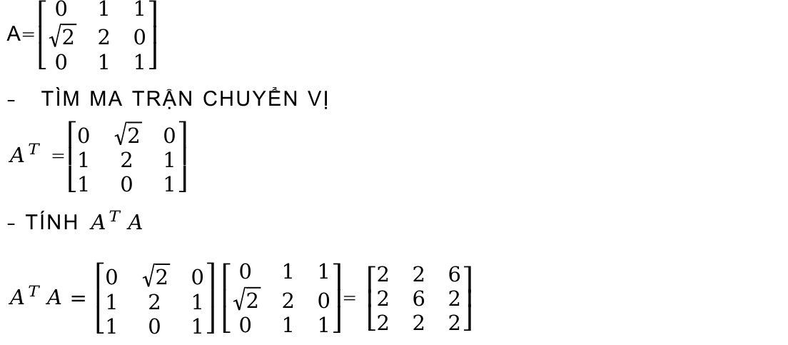
Cách tính SVD
A=$\left[\begin{matrix}0 & 1 & 1 \\ \sqrt{2} & 2 & 0 \\ 0 & 1 & 1\end{matrix}\right]$
Tìm ma trận chuyển vị
$A^{T}$ =$\left[\begin{matrix}0 & \sqrt{2} & 0 \\ 1 & 2 & 1 \\ 1 & 0 & 1\end{matrix}\right]$
- Tính $A^{T}A$
$A^{T}A=\left[\begin{matrix}0 & \sqrt{2} & 0 \\ 1 & 2 & 1 \\ 1 & 0 & 1\end{matrix}\right]\left[\begin{matrix}0 & 1 & 1 \\ \sqrt{2} & 2 & 0 \\ 0 & 1 & 1\end{matrix}\right]$= $\left[\begin{matrix}2 & 2 & 6 \\ 2 & 6 & 2 \\ 2 & 2 & 2\end{matrix}\right]$

Slide 12
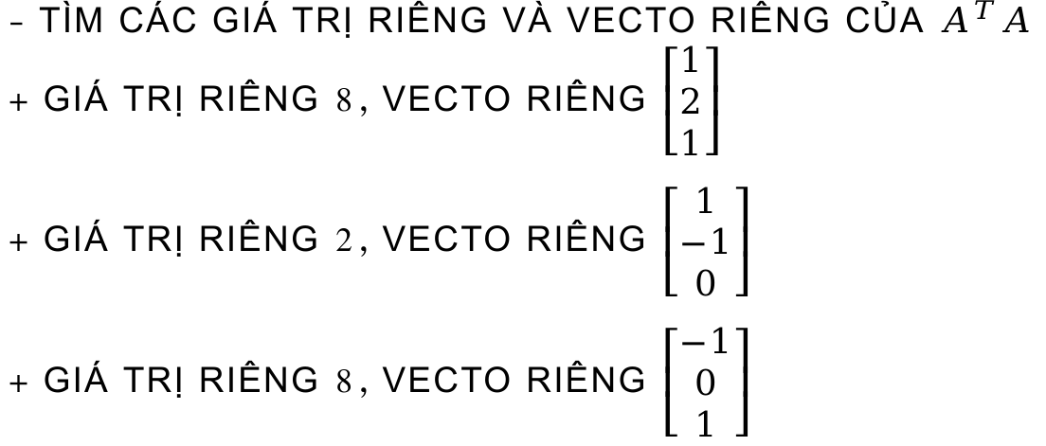
Cách tính SVD
- Tìm các Giá trị riêng và vecto riêng của $A^{T}A$
+ Giá trị riêng 8, vecto riêng $\left[\begin{matrix}1 \\ 2 \\ 1\end{matrix}\right]$
+ Giá trị riêng 2, vecto riêng $\left[\begin{matrix}1 \\ −1 \\ 0\end{matrix}\right]$
+ Giá trị riêng 8, vecto riêng $\left[\begin{matrix}−1 \\ 0 \\ 1\end{matrix}\right]$

Slide 13
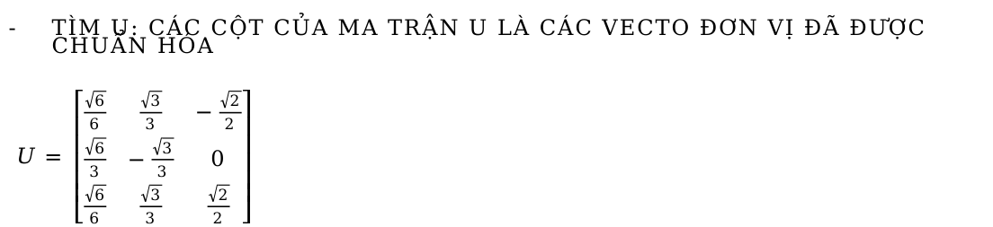
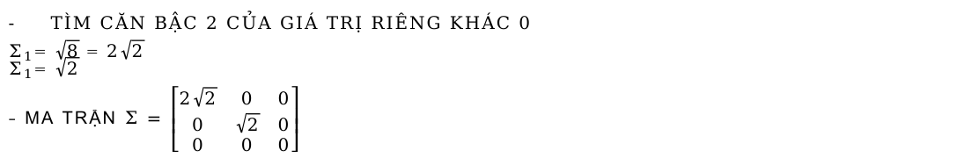
Tính SVD
TÌm căn bậc 2 của giá trị riêng khác 0
${\text{σ}}_{1}$= $\sqrt{8}$ = $2\sqrt{2}$
${\text{σ}}_{1}$= $\sqrt{2}$
- ma trận $\text{σ}\text{ =}$ $\left[\begin{matrix}2\sqrt{2} & 0 & 0 \\ 0 & \sqrt{2} & 0 \\ 0 & 0 & 0\end{matrix}\right]$
Tìm U: Các cột của ma trận U là các vecto đơn vị đã được chuẩn hóa
$U=$ $\left[\begin{matrix}\frac{\sqrt{6}}{6} & \frac{\sqrt{3}}{3} & −\frac{\sqrt{2}}{2} \\ \frac{\sqrt{6}}{3} & −\frac{\sqrt{3}}{3} & 0 \\ \frac{\sqrt{6}}{6} & \frac{\sqrt{3}}{3} & \frac{\sqrt{2}}{2}\end{matrix}\right]$

Slide 14
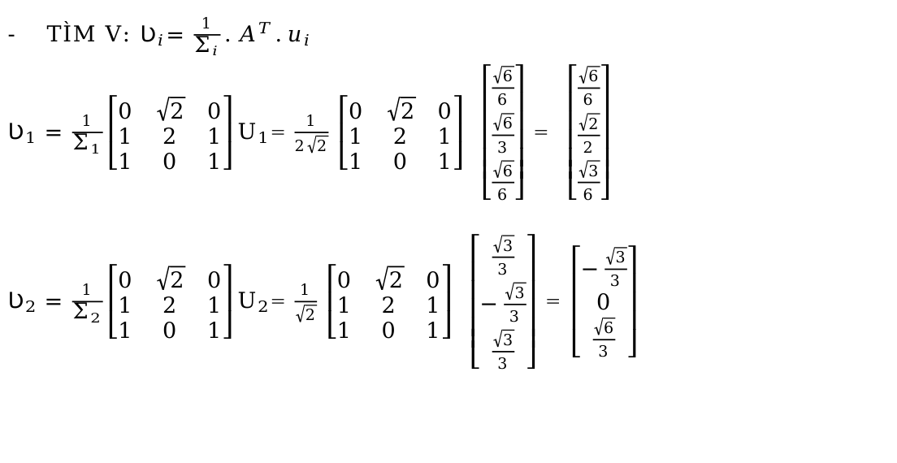
Tính SVD
Tìm v: $ʋ_{i}$= $\frac{1}{{\text{σ}}_{i}}{.A}^{T}.u_{i}$
$ʋ_{1}=$ $\frac{1}{{\text{σ}}_{1}}\left[\begin{matrix}0 & \sqrt{2} & 0 \\ 1 & 2 & 1 \\ 1 & 0 & 1\end{matrix}\right]u_{1}$= $\frac{1}{2\sqrt{2}}$ $\left[\begin{matrix}0 & \sqrt{2} & 0 \\ 1 & 2 & 1 \\ 1 & 0 & 1\end{matrix}\right] \left[\begin{matrix}\frac{\sqrt{6}}{6} \\ \frac{\sqrt{6}}{3} \\ \frac{\sqrt{6}}{6}\end{matrix}\right]$ = $\left[\begin{matrix}\frac{\sqrt{6}}{6} \\ \frac{\sqrt{2}}{2} \\ \frac{\sqrt{3}}{6}\end{matrix}\right]$
$ʋ_{2}=$ $\frac{1}{{\text{σ}}_{2}}\left[\begin{matrix}0 & \sqrt{2} & 0 \\ 1 & 2 & 1 \\ 1 & 0 & 1\end{matrix}\right]u_{2}$= $\frac{1}{\sqrt{2}}$ $\left[\begin{matrix}0 & \sqrt{2} & 0 \\ 1 & 2 & 1 \\ 1 & 0 & 1\end{matrix}\right] \left[\begin{matrix}\frac{\sqrt{3}}{3} \\ −\frac{\sqrt{3}}{3} \\ \frac{\sqrt{3}}{3}\end{matrix}\right]$ = $\left[\begin{matrix}−\frac{\sqrt{3}}{3} \\ 0 \\ \frac{\sqrt{6}}{3}\end{matrix}\right]$

Slide 15
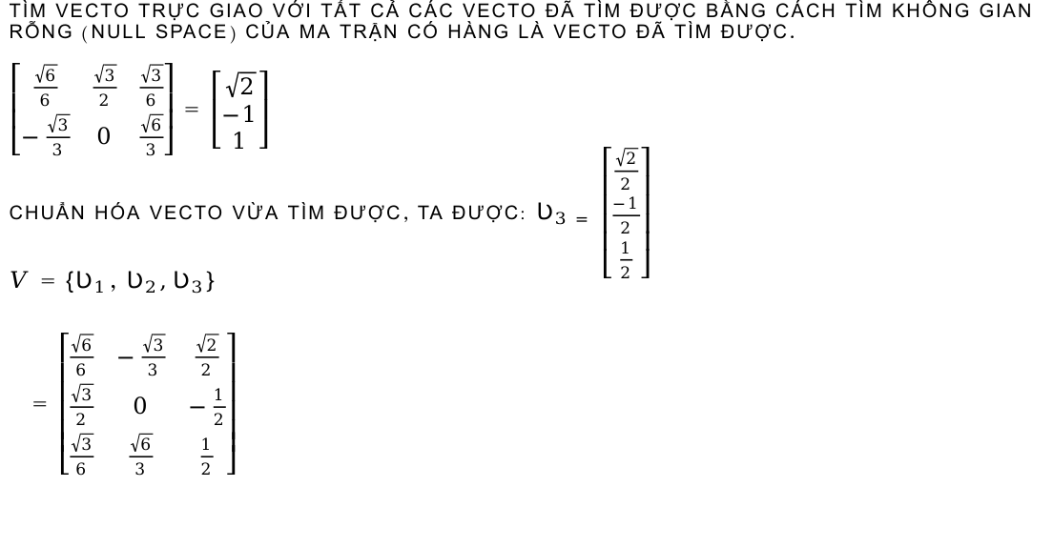
Tính svd
Tìm vecto trực giao với tất cả các vecto đã tìm được bằng cách tìm không gian rỗng (null space) của ma trận có hàng là vecto đã tìm được.
$\left[\begin{matrix}\frac{\sqrt{6}}{6} & \frac{\sqrt{3}}{2} & \frac{\sqrt{3}}{6} \\ −\frac{\sqrt{3}}{3} & 0 & \frac{\sqrt{6}}{3}\end{matrix}\right]$ = $\left[\begin{matrix}\sqrt{2} \\ −1 \\ 1\end{matrix}\right]$
Chuẩn hóa vecto vừa tìm được, ta được:${ ʋ}_{3 =}$ $\left[\begin{matrix}\frac{\sqrt{2}}{2} \\ \frac{−1}{2} \\ \frac{1}{2}\end{matrix}\right]$
$V$ = {$ʋ_{1}$, $ʋ_{2},ʋ_{3}\}$
= $\left[\begin{matrix}\frac{\sqrt{6}}{6} & −\frac{\sqrt{3}}{3} & \frac{\sqrt{2}}{2} \\ \frac{\sqrt{3}}{2} & 0 & −\frac{1}{2} \\ \frac{\sqrt{3}}{6} & \frac{\sqrt{6}}{3} & \frac{1}{2}\end{matrix}\right]$

Slide 16
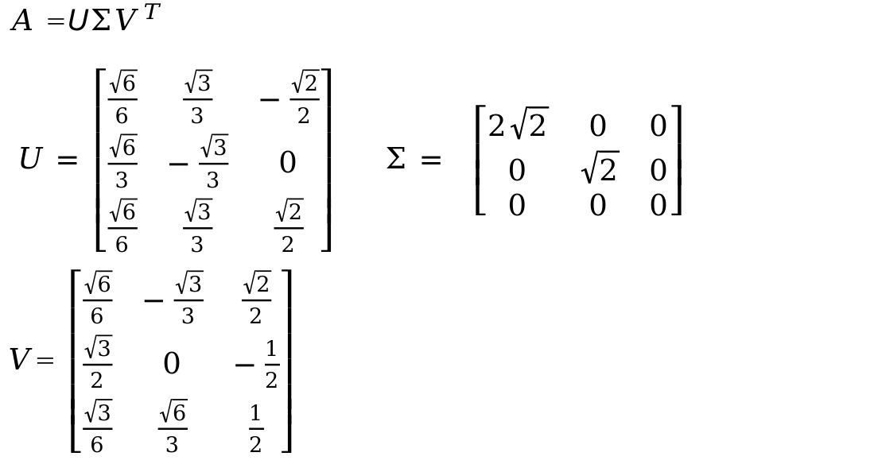
Tính SVD
$A$ =U$\text{σ}V^{T}$
$U=$ $\left[\begin{matrix}\frac{\sqrt{6}}{6} & \frac{\sqrt{3}}{3} & −\frac{\sqrt{2}}{2} \\ \frac{\sqrt{6}}{3} & −\frac{\sqrt{3}}{3} & 0 \\ \frac{\sqrt{6}}{6} & \frac{\sqrt{3}}{3} & \frac{\sqrt{2}}{2}\end{matrix}\right] \text{σ}\text{ =} \left[\begin{matrix}2\sqrt{2} & 0 & 0 \\ 0 & \sqrt{2} & 0 \\ 0 & 0 & 0\end{matrix}\right]$
$V$= $\left[\begin{matrix}\frac{\sqrt{6}}{6} & −\frac{\sqrt{3}}{3} & \frac{\sqrt{2}}{2} \\ \frac{\sqrt{3}}{2} & 0 & −\frac{1}{2} \\ \frac{\sqrt{3}}{6} & \frac{\sqrt{6}}{3} & \frac{1}{2}\end{matrix}\right]$

Slide 17
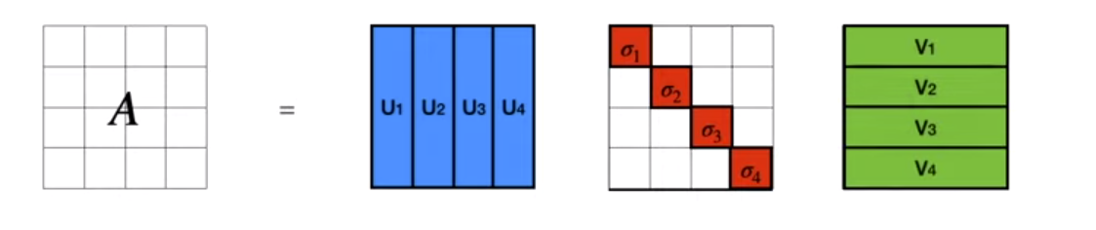
SVD

Slide 18
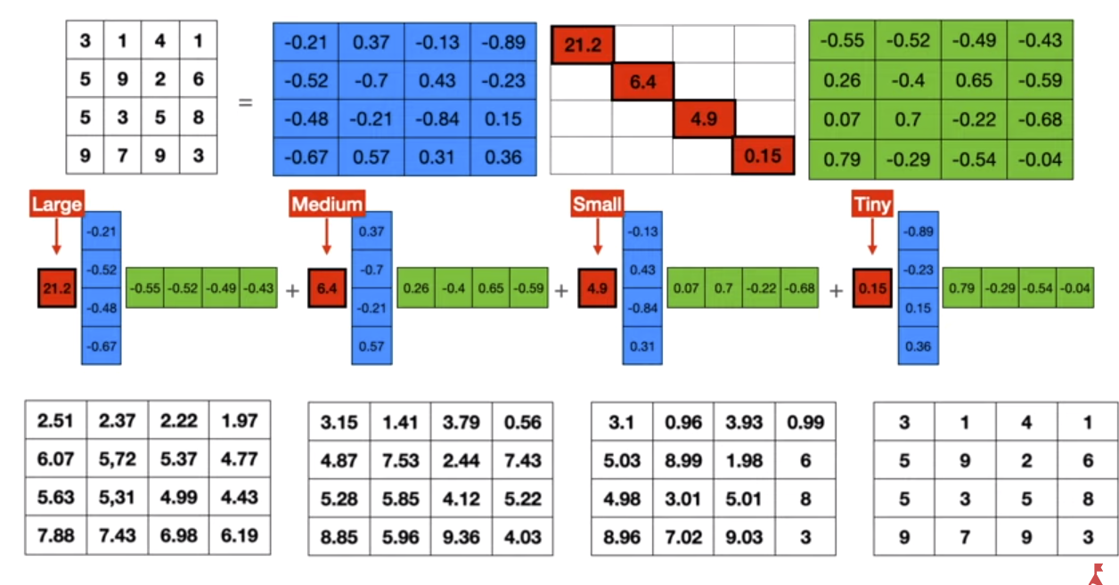
Decomposition

Slide 19
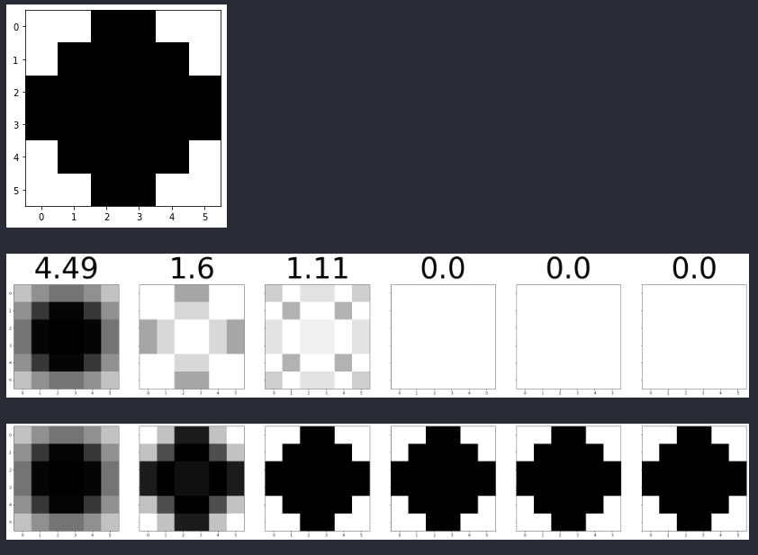
Demo Image compression

